Slide 1
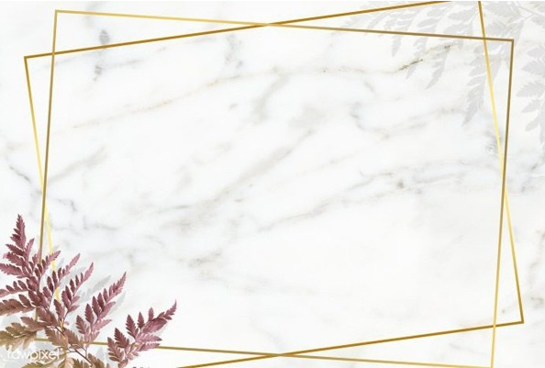
Tiết 21.Ôn tập đọc nhạc: Những người bạn của Đô - Rê - Mi
- Thường thức âm nhạc: Nhạc sĩ Vôn-gang A-ma-đớt Mô-da.
- Vận dụng sáng tạo: Dài - ngắn

Slide 2
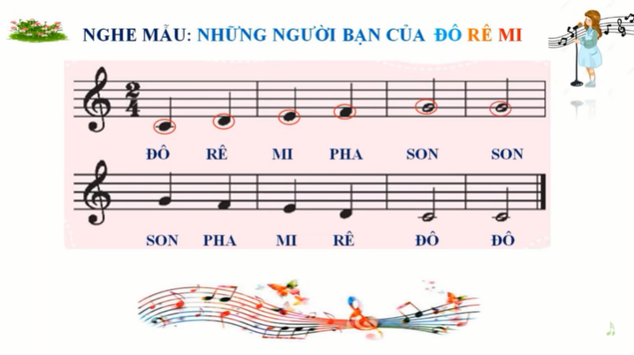


Slide 3
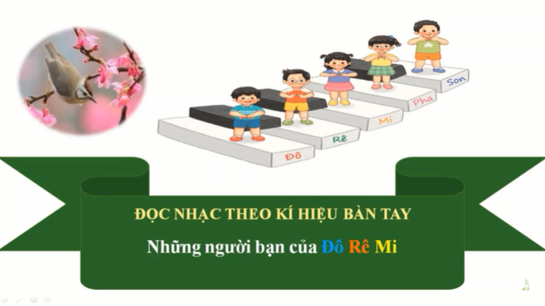

Slide 4
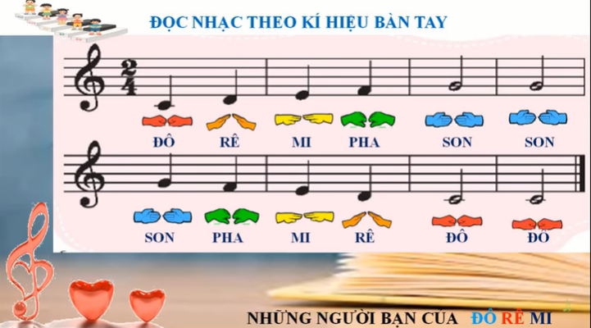

Slide 5
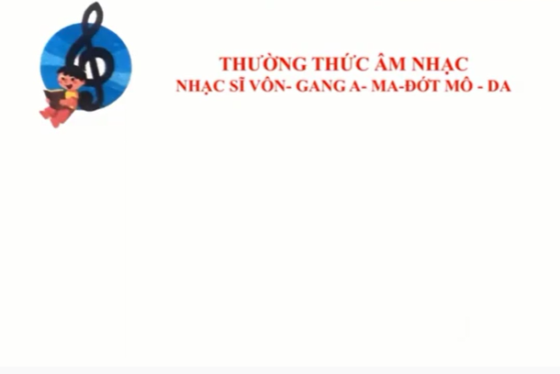

Slide 6
Quan sát tranh trong sách và trả lời câu hỏi

Slide 7


Slide 8
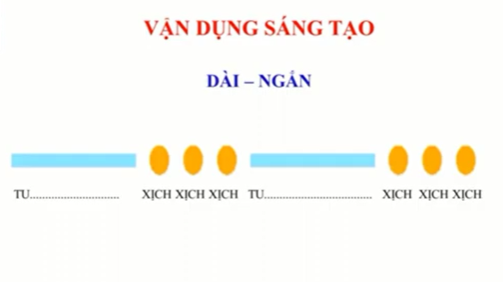

Slide 9
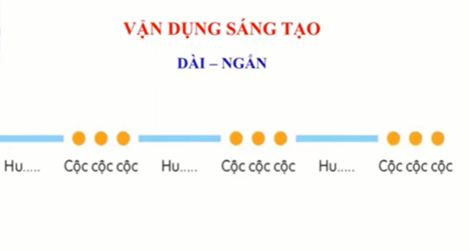

Slide 10
